Slide 1
웹페이지 구축을 위한
Javascript
304-5.콜백함수
이호진

Slide 2





01[HTML+CSS+ JAVASCRIPT]
콜백함수

Slide 3
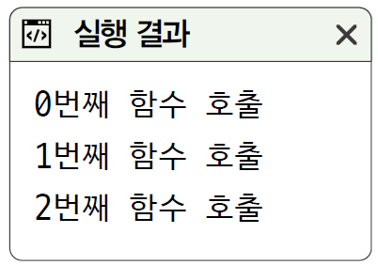
골백함수(1)
자바스크립트는 함수도 하나의 자료형이므로 매개변수로 전달할 수 있는데, 이렇게 매개변수로 전달하는 함수를 콜백(callback) 함수
콜백 함수(1): 선언적 함수 사용하기 (소스 코드 5-2-1.html)
01 <script> 02 // 함수를 선언합니다. 03 function callThreeTimes (callback) { 04 for (let i = 0; i < 3; i++) { 05 callback(i) 06 } 07 } 08 09 function print (i) { 10 console.log(`${i}번째 함수 호출`) 11 } 12 13 // 함수를 호출합니다. 14 callThreeTimes(print) 15 </script>
callback이라는 매개변수는 함수이므로 호출할 수 있음

Slide 4
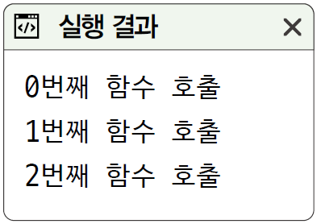
골백함수(2)
콜백 함수(2): 익명 함수 사용하기 (소스 코드 5-2-2.html)
01 <script> 02 // 함수를 선언합니다. 03 function callThreeTimes(callback) { 04 for (let i = 0; i < 3; i++) { 05 callback(i) 06 } 07 } 08 09 // 함수를 호출합니다. 10 callThreeTimes(function (i) { 11 console.log(`${i}번째 함수 호출`) 12 }) 13 </script>
익명 함수 사용하기

Slide 5
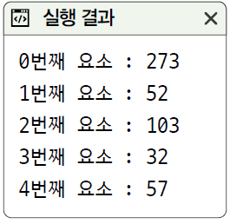
골백함수(3)
콜백 함수를 활용하는 함수: forEach()
forEach() 메소드는 배열이 갖고 있는 함수(메소드)로써 단순하게 배열 내부의 요소를 사용해서 콜백 함수를 호출
배열의 forEach() 메소드 (소스 코드 5-2-3.html)
function (value, index, array) { }
01 <script> 02 const numbers = [273, 52, 103, 32, 57] 03 04 numbers.forEach(function (value, index, array) { 05 console.log(`${index}번째 요소 : ${value}`) 06 }) 07 </script>
매개변수로 value, index, array를 갖는 콜백 함수를 사용

Slide 6
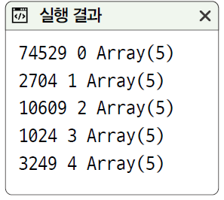
골백함수(4)
콜백 함수를 활용하는 함수: map()
map() 메소드는 콜백 함수에서 리턴한 값들을 기반으로 새로운 배열을 만드는 함수
배열의 map() 메소드 (소스 코드 5-2-4.html)
01 <script> 02 // 배열을 선언합니다. 03 let numbers = [273, 52, 103, 32, 57] 04 05 // 배열의 모든 값을 제곱합니다. 06 numbers = numbers.map(function (value, index, array) { 07 return value * value 08 }) 09 10 // 출력합니다. 11 numbers.forEach(console.log) 12 </script>
매개변수로 value, index, array를
갖는 콜백 함수를 사용
매개변수로 console.log 메소드
자체를 넘김

Slide 7
골백함수(5)
원하는 매개변수만 받기 (소스 코드 5-2-4-1.html)
<script> // 배열을 선언합니다. let numbers = [273, 52, 103, 32, 57] // 배열의 모든 값을 제곱합니다. numbers = numbers.map(function (value) { return value * value }) // 출력합니다. numbers.forEach(console.log) </script>
함수 내부에서 value만 사용하므로 value만 매개변수로 넣음

Slide 8
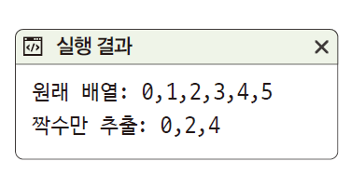
골백함수(6)
콜백 함수를 활용하는 함수: filter()
filter() 메소드는 콜백 함수에서 리턴하는 값이 true인 것들만 모아서 새로운 배열을 만드는 함수
배열의 filter() 메소드 (소스 코드 5-2-5.html)
01 <script> 02 const numbers = [0, 1, 2, 3, 4, 5] 03 const evenNumbers = numbers.filter(function (value) { 04 return value % 2 === 0 05 }) 06 07 console.log(`원래 배열: ${numbers}`) 08 console.log(`짝수만 추출: ${evenNumbers}`) 09 </script>

Slide 9
콜백 함수
콜백 함수는 다른 함수의 인자로 사용하는 함수
함수 이름을 사용해 콜백 함수 실행하기
addEventListener() 함수는 아직 배우지 않았지만, addEventListener() 함수 안에 display() 함수를 인자로 사용한다는 점만 알아두자.
이 때 display 뒤에 괄호가 없다는 점 기억하기!
const bttn = document.querySelector("button"); // 버튼 요소 가져옴
function display() {
alert("클릭했습니다.");
}
bttn.addEventListener("click", display); // 버튼 클릭하면 display 함수 실행

Slide 10
콜백 함수
함수 안에 직접 콜백 함수 작성해서 실행하기
함수 안에서 한번만 실행한다면 함수 안에 직접 콜백 함수를 작성할 수 있다.
const bttn = document.querySelector("button"); // 버튼 요소 가져옴
bttn.addEventListener("click", () => { // 버튼 클릭하면 alert 실행
alert("클릭했습니다.");
});

